Slide 1


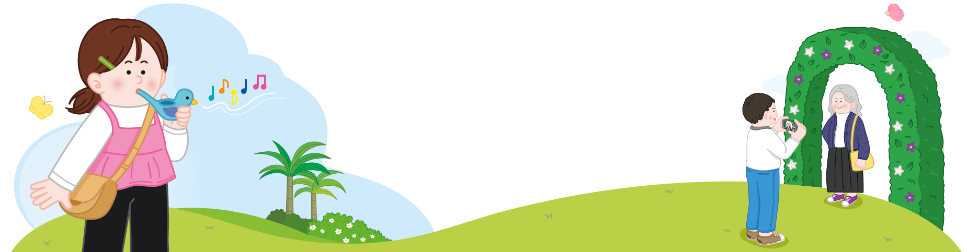

마음을 전하는 노래
내가 제일 좋아하는 말
30~31쪽
30~31쪽
맺기
다음 차시
1
차시 시작
학습 목표
열기
노래 익히기
활동
/ 10

Slide 2


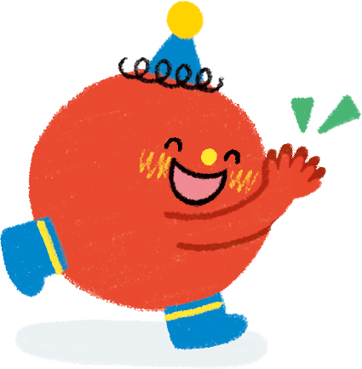
셈여림을 살려 노래 불러 봅시다.
소중한 사람에게 편지와 음악으로 마음을 표현해 봅시다.
맺기
다음 차시
2
차시 시작
학습 목표
열기
노래 익히기
활동
/ 10

Slide 3
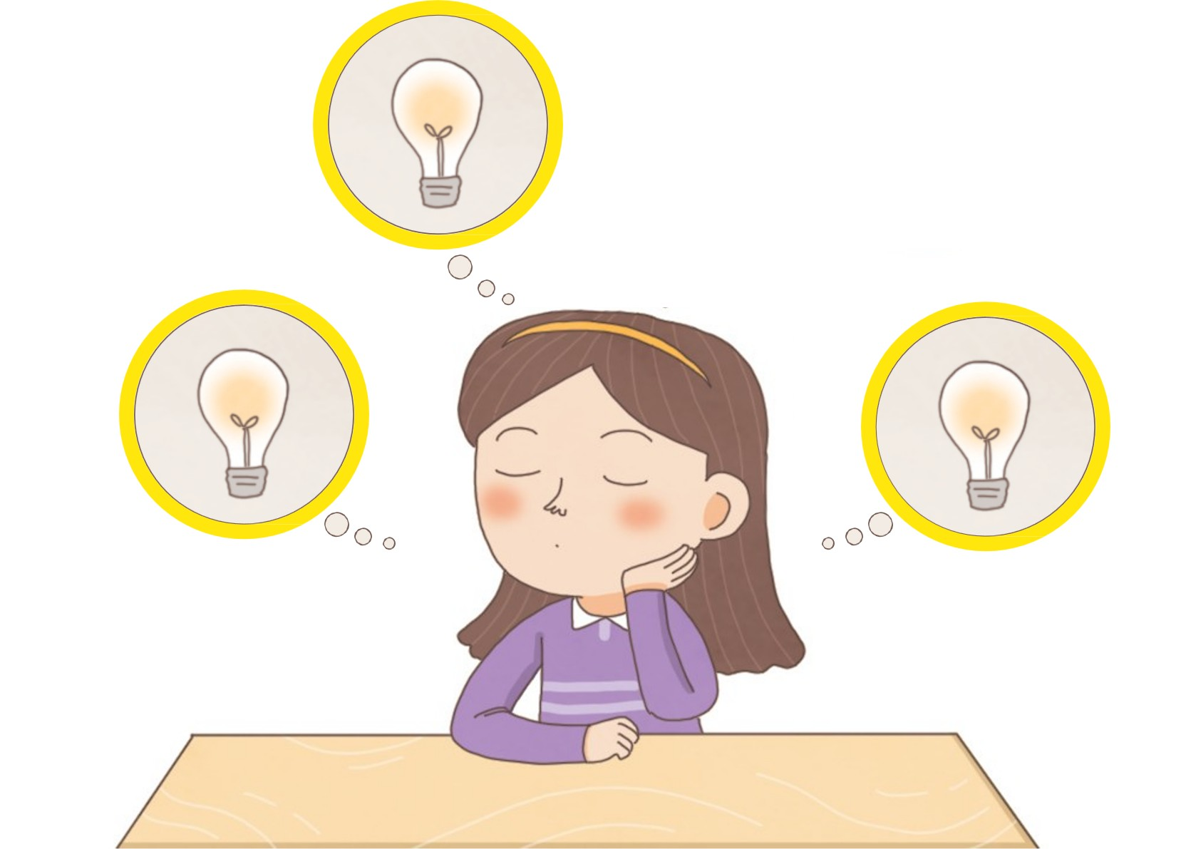
부모님께 감사한 일을 떠올려 볼까요?
아침마다 맛있는 밥을
먹게 해 주셔서 고마워요.
부모님이 저를 낳아 주신 것에 감사해요.
매일 안아 주시고 사랑한다고 이야기해 주셔서 좋아요.
맺기
다음 차시
3
차시 시작
학습 목표
열기
노래 익히기
활동
/ 10

Slide 4
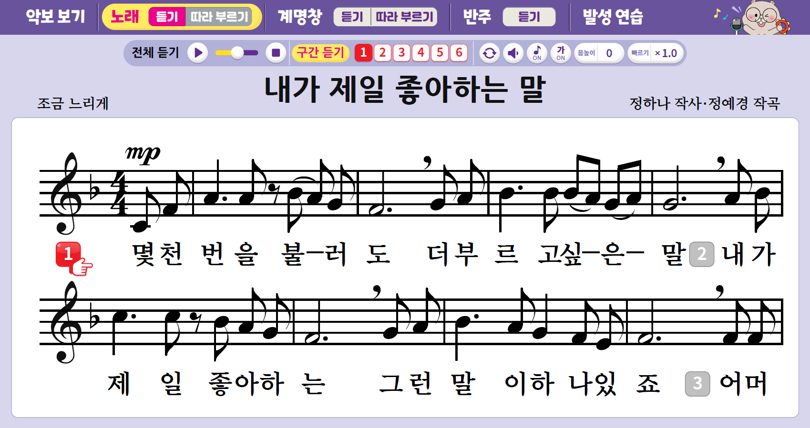
맺기
다음 차시
4
차시 시작
학습 목표
열기
노래 익히기
활동
/ 10

Slide 5


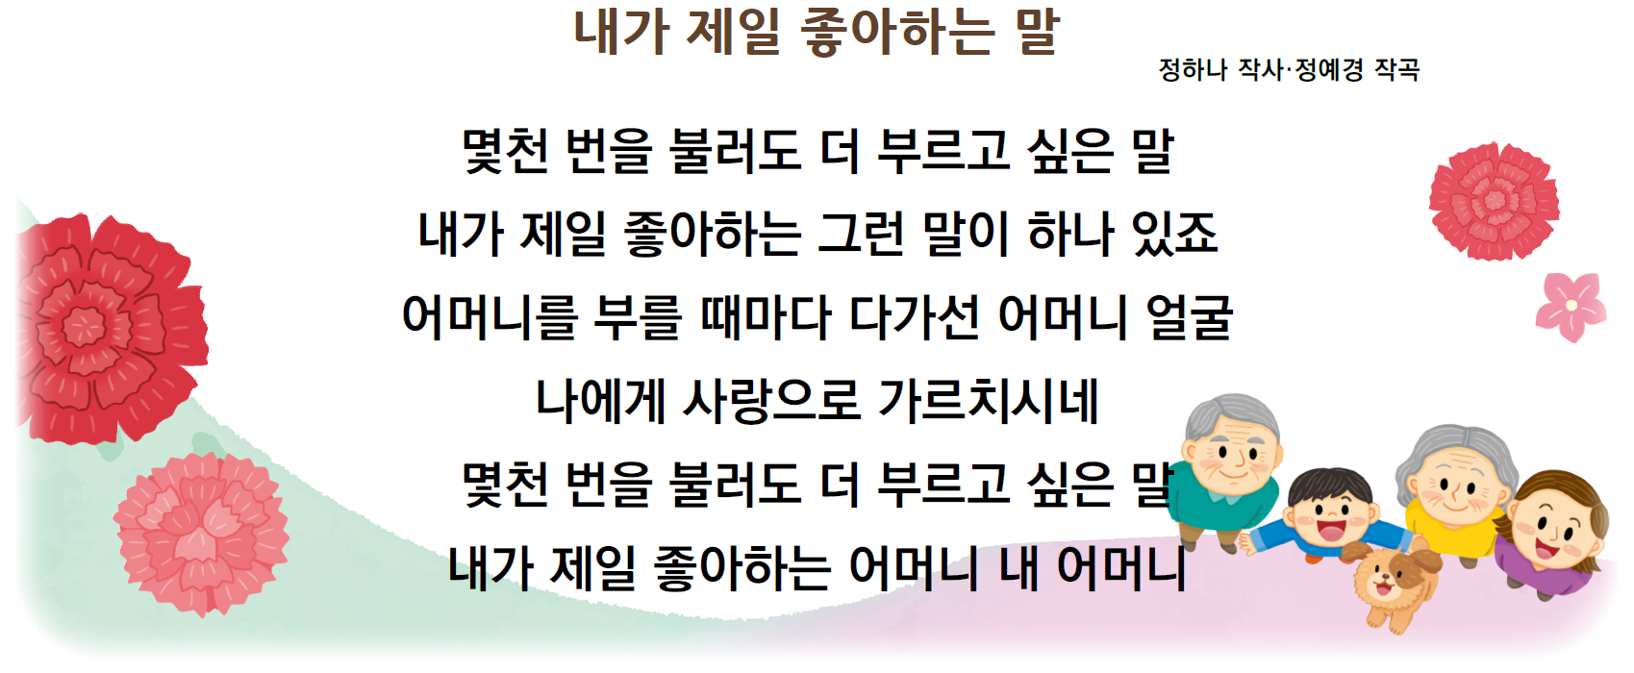
노랫말의 의미를 생각하며 노래를 듣고 따라 불러 봅시다.
노래
반주
맺기
다음 차시
5
차시 시작
학습 목표
열기
노래 익히기
활동
/ 10

Slide 6
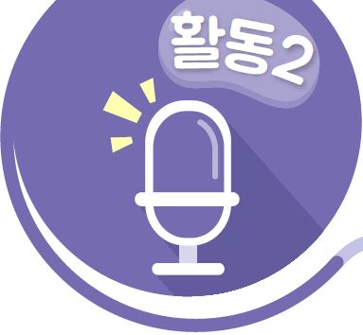

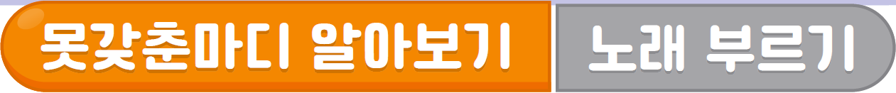

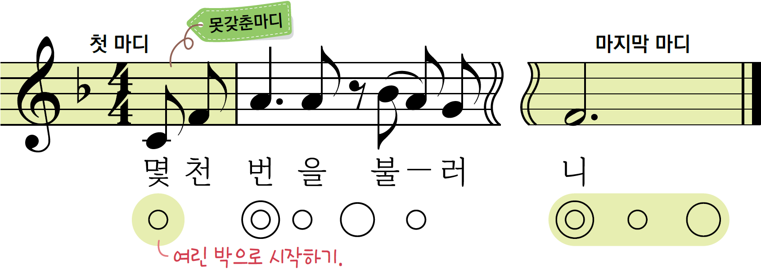
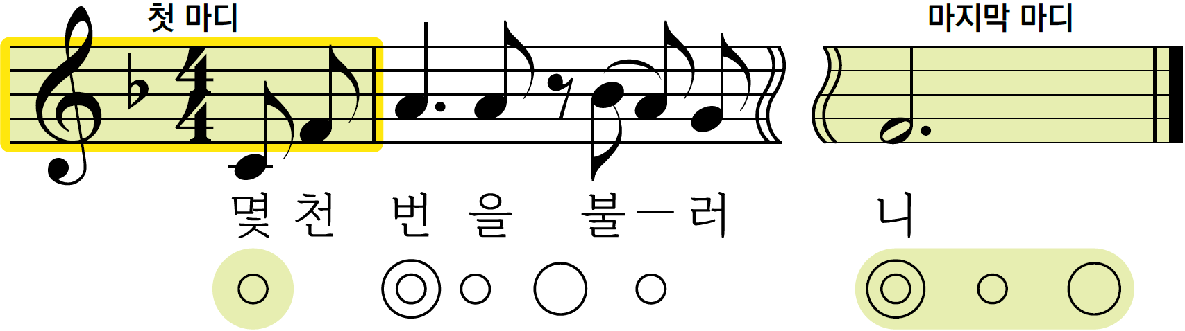
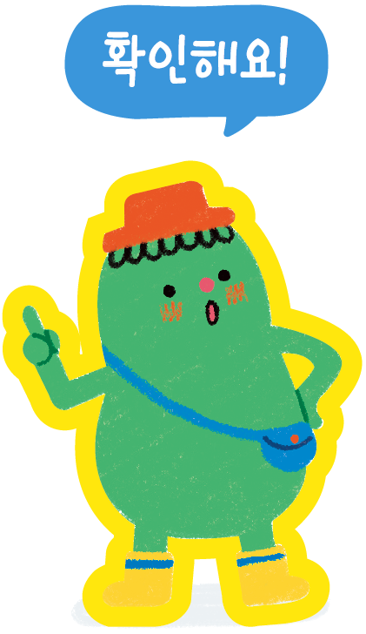
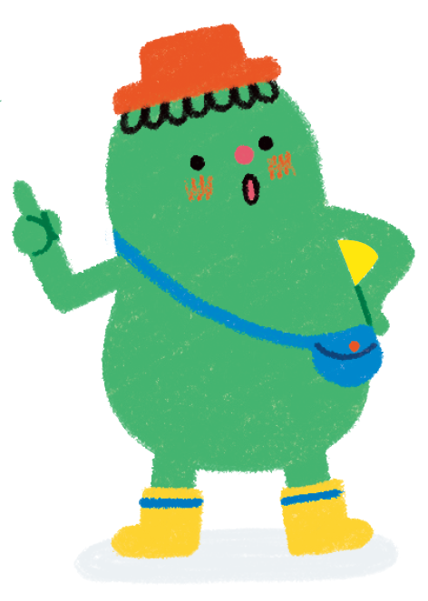
못갖춘마디에 유의하여 노래 불러 봅시다.
박자표에 제시된 박자의
박 수를 채우지 못한 마디.
못갖춘마디를 알아보아요.
마디와 마디의 박 수를 합하면
박자표에 제시된 박자의 박 수가 되어요.
ㅊ
ㅁ
ㅈ
ㅁ
첫
마
지
막
박으로 시작하여 ‘여린내기’라고도
불러요.
ㅇ
ㄹ
여
린
맺기
다음 차시
6
차시 시작
학습 목표
열기
노래 익히기
활동
/ 10

Slide 7
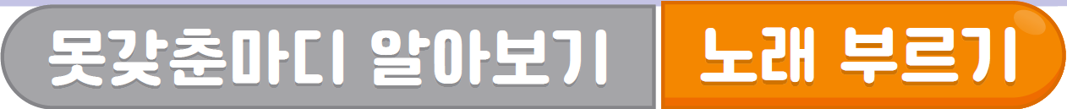
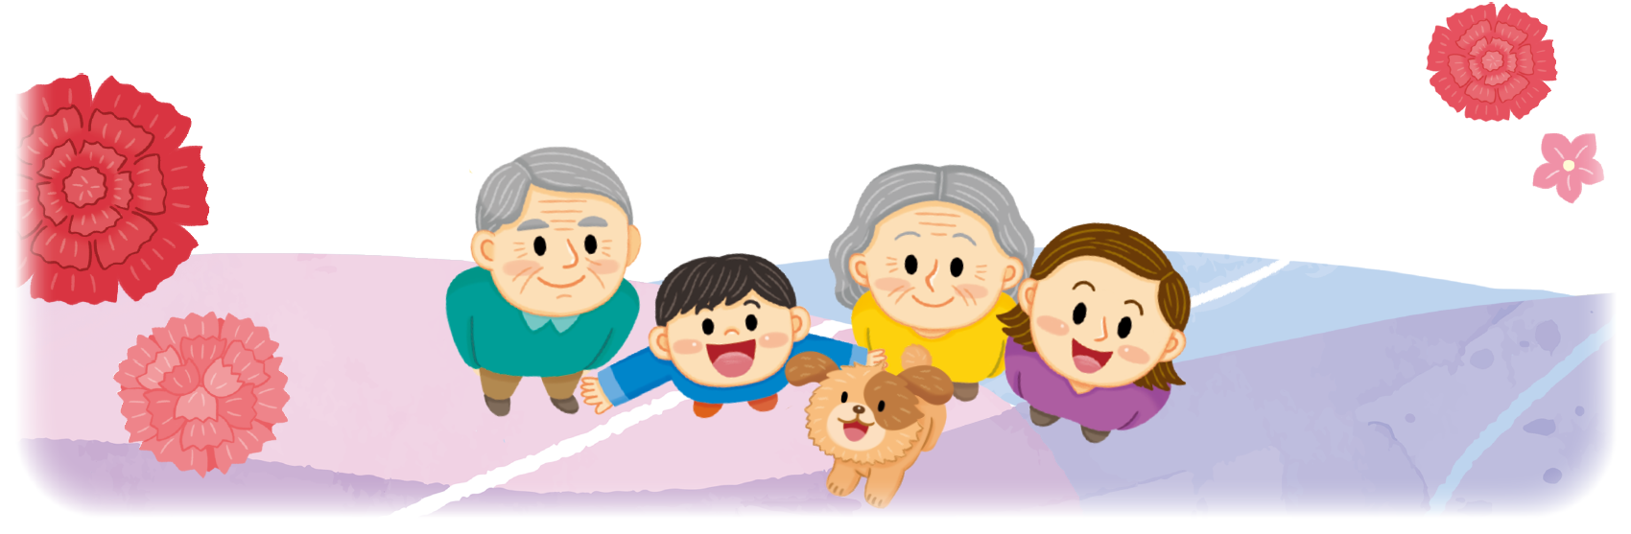
못갖춘마디에 유의하여 노래 불러 봅시다.
노래
반주
약박으로 시작하는
못갖춘마디의 느낌을
살려 노래 불러 보아요.
2마디 단위로 반복되는 부분을 악보에 표시하고 노래 불러 보아요.
맺기
다음 차시
6
차시 시작
학습 목표
열기
노래 익히기
활동
/ 10

Slide 8

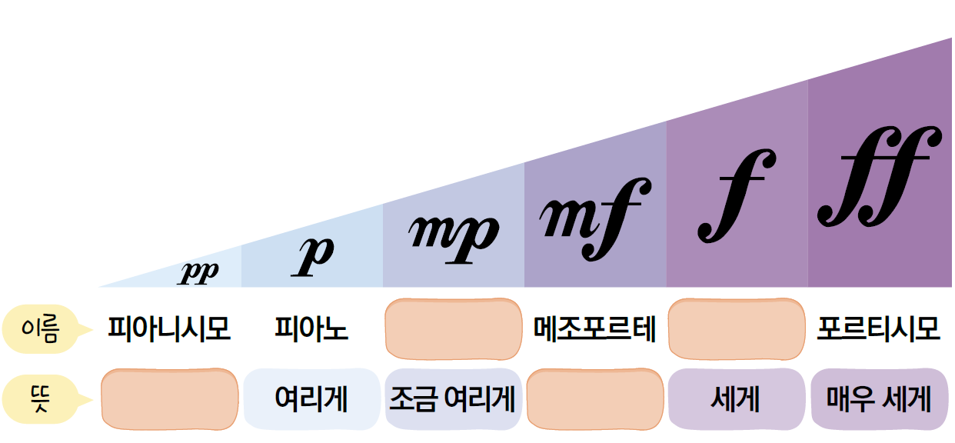

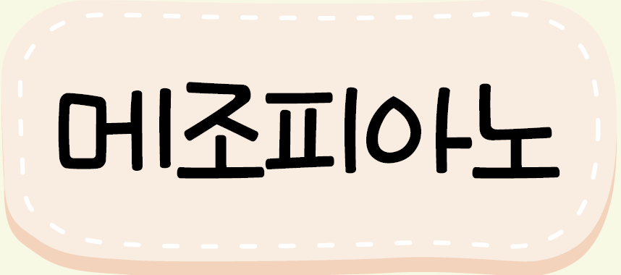

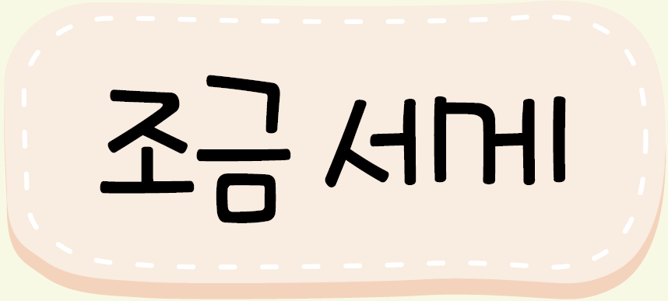
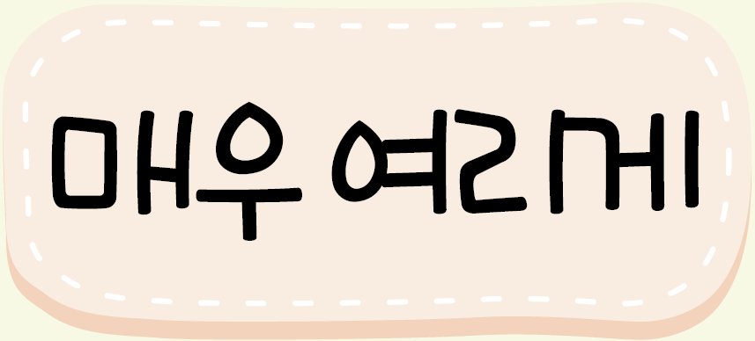
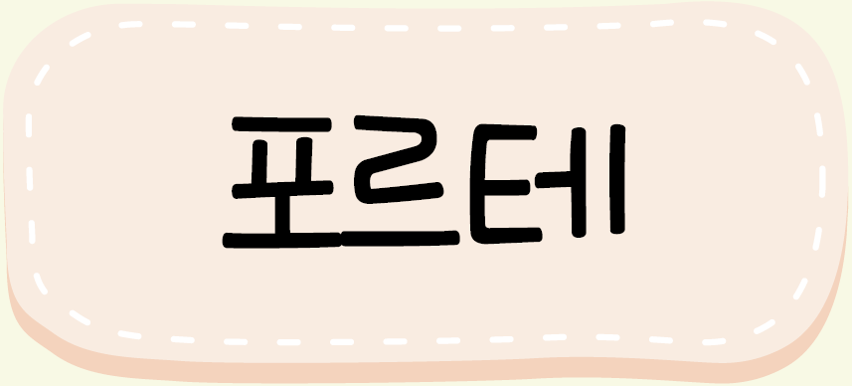

셈여림을 살려 노래 불러 봅시다.
셈여림표의 이름과 뜻을 알아보아요.
※ 보기에서 알맞은 단어를 골라 빈칸으로 옮겨 보세요.
맺기
다음 차시
7
차시 시작
학습 목표
열기
노래 익히기
활동
/ 10

Slide 9
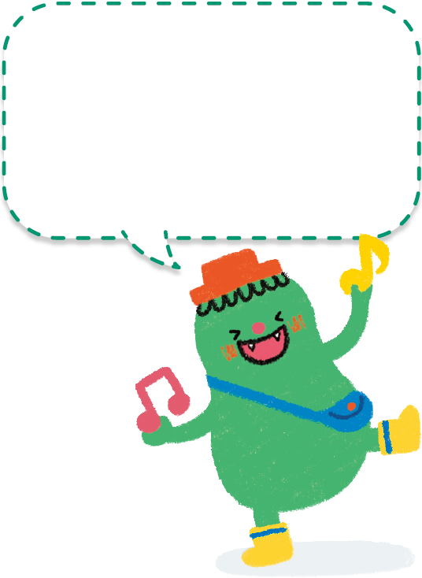
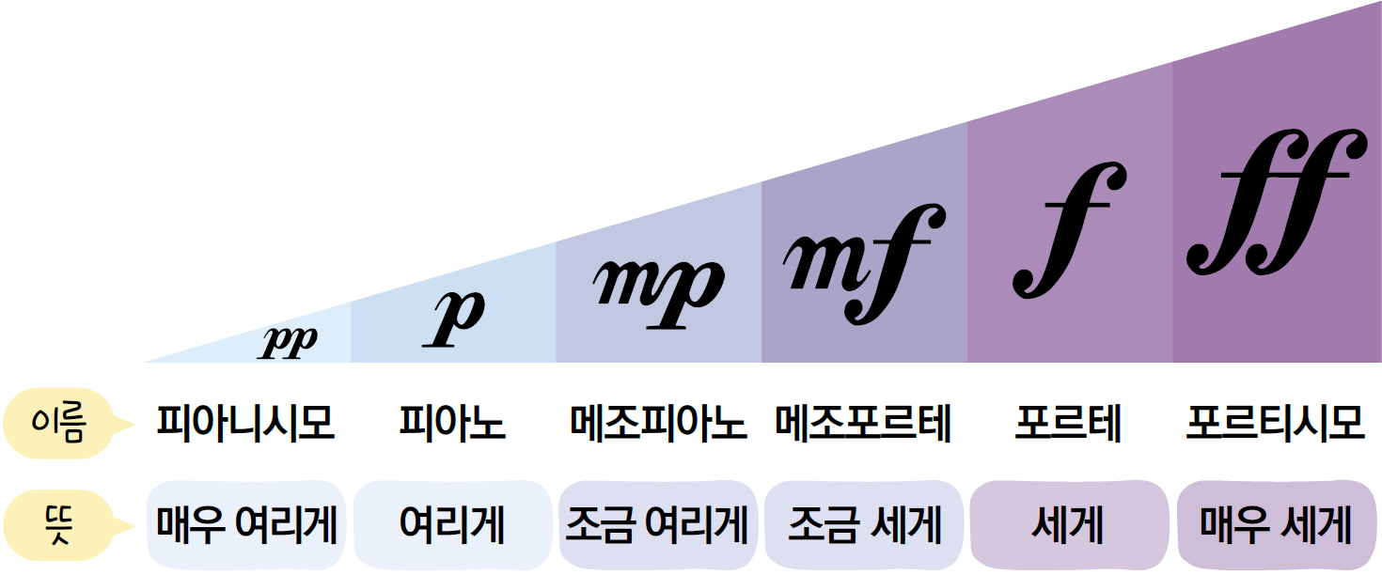

셈여림을 살려 노래 불러 봅시다.
악보에서 셈여림표를 찾고 셈여림을 살려 노래 불러 보아요.
노래
반주
셈여림을 살려 노래
부르면 음악의 분위기를
잘 표현할 수 있어요.
맺기
다음 차시
7
차시 시작
학습 목표
열기
노래 익히기
활동
/ 10

Slide 10
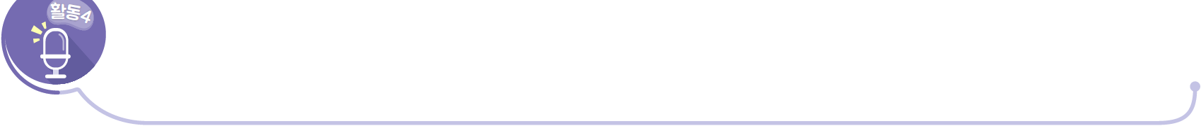

소중한 사람에게 마음을 담은 편지를 쓰고, 음악과 함께 보내 봅시다.
누구에게, 어떤 마음을 담아 편지를 쓰고 싶은지 생각해 보아요.
음악을 전하는 방법에는 어떤 것이 있을까요?
악기 연주하기
노래 부르기
배경 음악으로 틀기
맺기
다음 차시
8
차시 시작
학습 목표
열기
노래 익히기
활동
/ 10

Slide 11
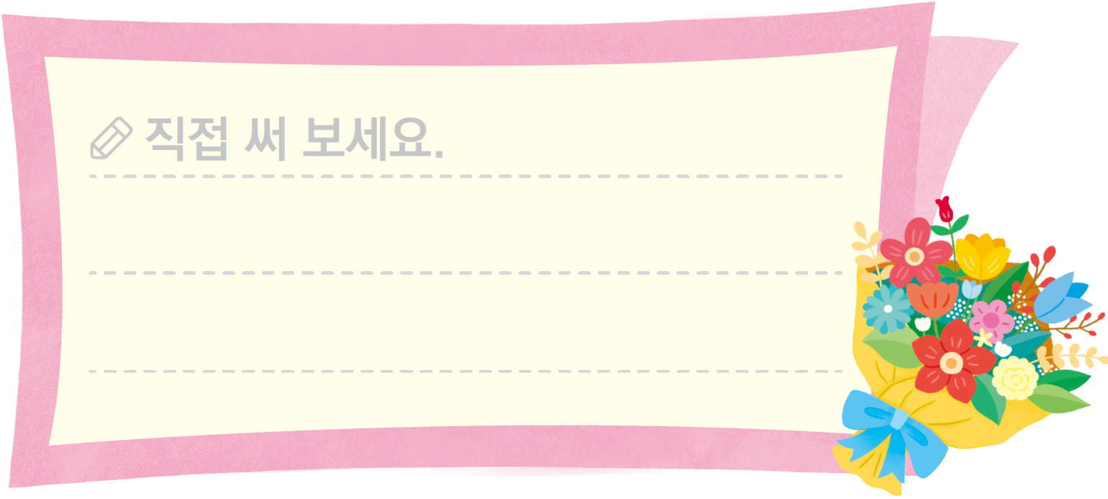
소중한 사람에게 마음을 담은 편지를 쓰고, 음악과 함께 보내 봅시다.
마음을 전하는 편지를 쓰고 음악과 함께 보내 보아요.
지수야, 매일 나와 함께 학교에 가 줘서
고마워. 너와 함께여서 학교생활이 더
즐거워. 앞으로도 계속 친하게 지내자.
맺기
다음 차시
8
차시 시작
학습 목표
열기
노래 익히기
활동
/ 10

Slide 12

맺기
다음 차시
9
차시 시작
학습 목표
열기
노래 익히기
활동
/ 10

Slide 13
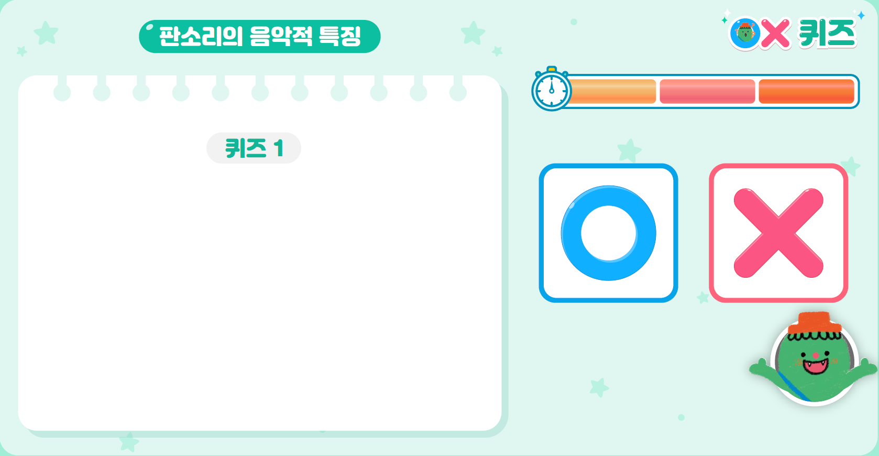



※ 정답을 클릭하세요.
박자표에 제시된 박자의
박 수를 채우지 못한 마디를
‘못갖춘마디’라고 한다.
맺기
다음 차시
9
차시 시작
학습 목표
열기
노래 익히기
활동
/ 10

Slide 14


※ 정답을 클릭하세요.
못갖춘마디는 셈여림이
강박으로 시작한다.
맺기
다음 차시
9
차시 시작
학습 목표
열기
노래 익히기
활동
/ 10

Slide 15


※ 정답을 클릭하세요.
못갖춘마디는
‘여린내기’라고도 부른다.
맺기
다음 차시
9
차시 시작
학습 목표
열기
노래 익히기
활동
/ 10

Slide 16
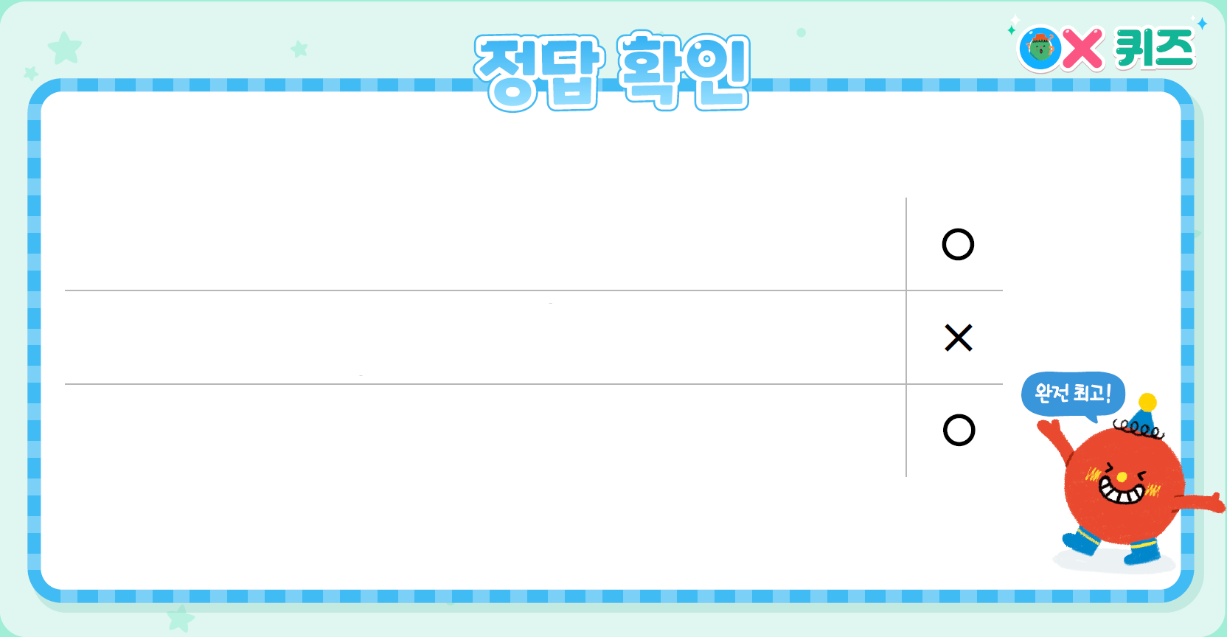
1. 박자표에 제시된 박자의 박 수를 채우지 못한 마디를
1. ’못갖춘마디’라고 한다.
2. 못갖춘마디는 셈여림이 강박으로 시작한다.
3. 못갖춘마디는 ‘여린내기’라고도 부른다.
맺기
다음 차시
9
차시 시작
학습 목표
열기
노래 익히기
활동
/ 10

Slide 17
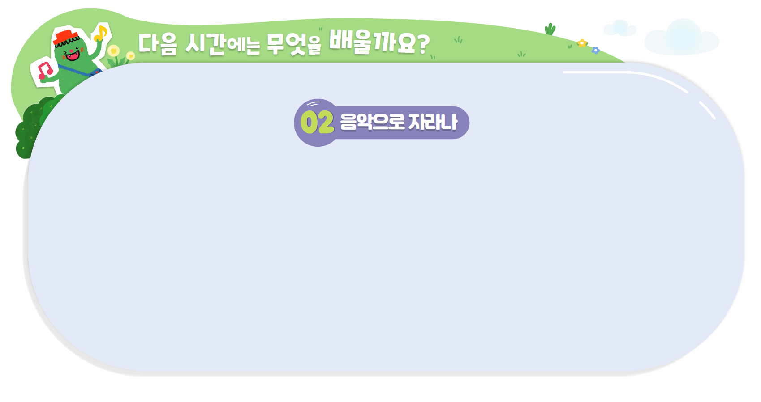
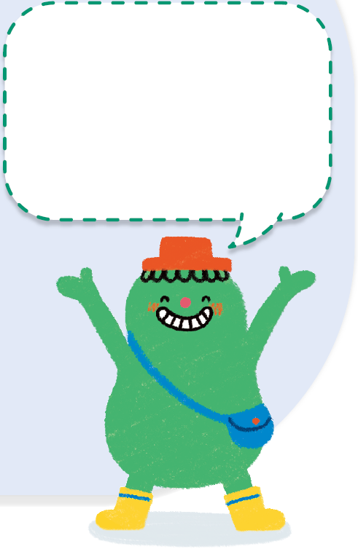
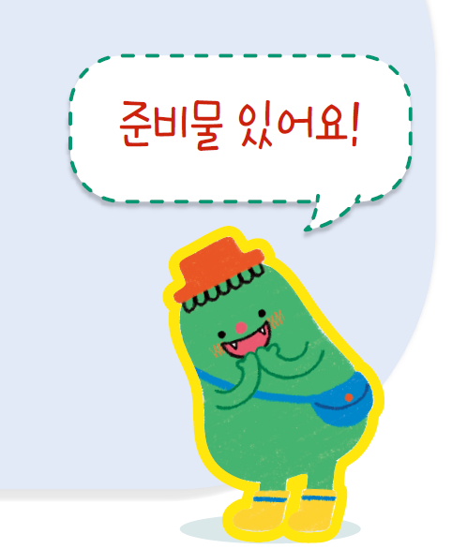

시김새와 놀이노래
편안한 옷
입고 오세요.
준비물 있어요!
개고리 개골청
32~33쪽
맺기
다음 차시
10
차시 시작
학습 목표
열기
노래 익히기
활동
/ 10

